Slide 1
SMART COLLEGE
Aplicație web pentru studenți și profesori
Balan Dan-Marian
Prof. Colab. Olariu Florin

Slide 2
Agendă
De ce “Smart College”?
Ce oferă “Smart College”?
Arhitectura aplicației
Demo
Concluzii
Întrebări

Slide 3
De ce “Smart College”?
Comunicarea între student și facultate poate fi uneori un proces anevoios.
Necesitatea centralizării tuturor informațiilor.
Diminuarea cheltuielilor financiare necesare întreținerii tuturor platformelor.
Economisirea timpului.
Necesitatea existenței unui șablon.

Slide 4
Ce oferă “Smart College”?
Platforma cu informații de contact.
Platforma comună pentru studenți și profesori.
Informația într-un singur loc.
Un mod mai facil de alegere a informației pentru studenți.
Prezentare generală a facultății pentru oamenii din exterior.

Slide 5
Arhitectura aplicației
În realizarea acestei lucrări am folosit arhitectura de tip “3-Layer” având ca scop modularizarea aplicației și obținerea unui factor de cuplaj cât mai redus și al unui factor de coeziune cât mai mare.

Slide 6
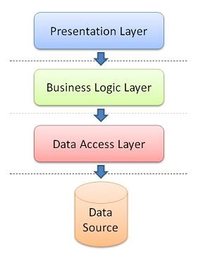

Slide 7
Persistence/Data Acces layer:
Este layer-ul cel mai apropiat de baza de date;
Incapsulează logica legată de operațiile CRUD;
Am folosit Spring Data deoarece traduce numele metodelor în interogări în baza de date și mapează automat tabela cu entitatea corespunzătoare.
Business layer:
Prezintă toată logica de management;
Conține validări;
Clasele au fost adnotate cu “@Service” pentru a crește gradul de lizibilitate.
Presentation layer:
Cel mai apropiat layer de utilizator;
Pune la dispozitia utilizatorului interfața și endpoint-urile la care vor fi trimise informațiile;
În realizarea lui s-au folosit verbele HTTP.

Slide 8
DEMO

Slide 9
Concluzii
Cu ajutorul cunoștințelor dobândite în cadrul facultății am reușit să dezvolt o aplicație: ușor de folosit, utilă, ușor de dezvoltat pe mai departe si cu un grad foarte mare de reutilizare datorită implementării generice.
Poate fi îmbunătățită prin: adăugarea unui sistem de interschimbare de mesaje, studentul să fie notat direct din aplicație și să primească SMS cu nota primită.

Slide 10
Întrebări?

